Slide 1
День православной книги в школе (наглядный материал)
Материалы можно показать учащимся на интерактивной доске или распечатать и разместить на стенде
Фото: Ю.А. Чаус
Издательский Совет Русской Православной Церкви

Slide 2
Древняя рукописная книга

Slide 3
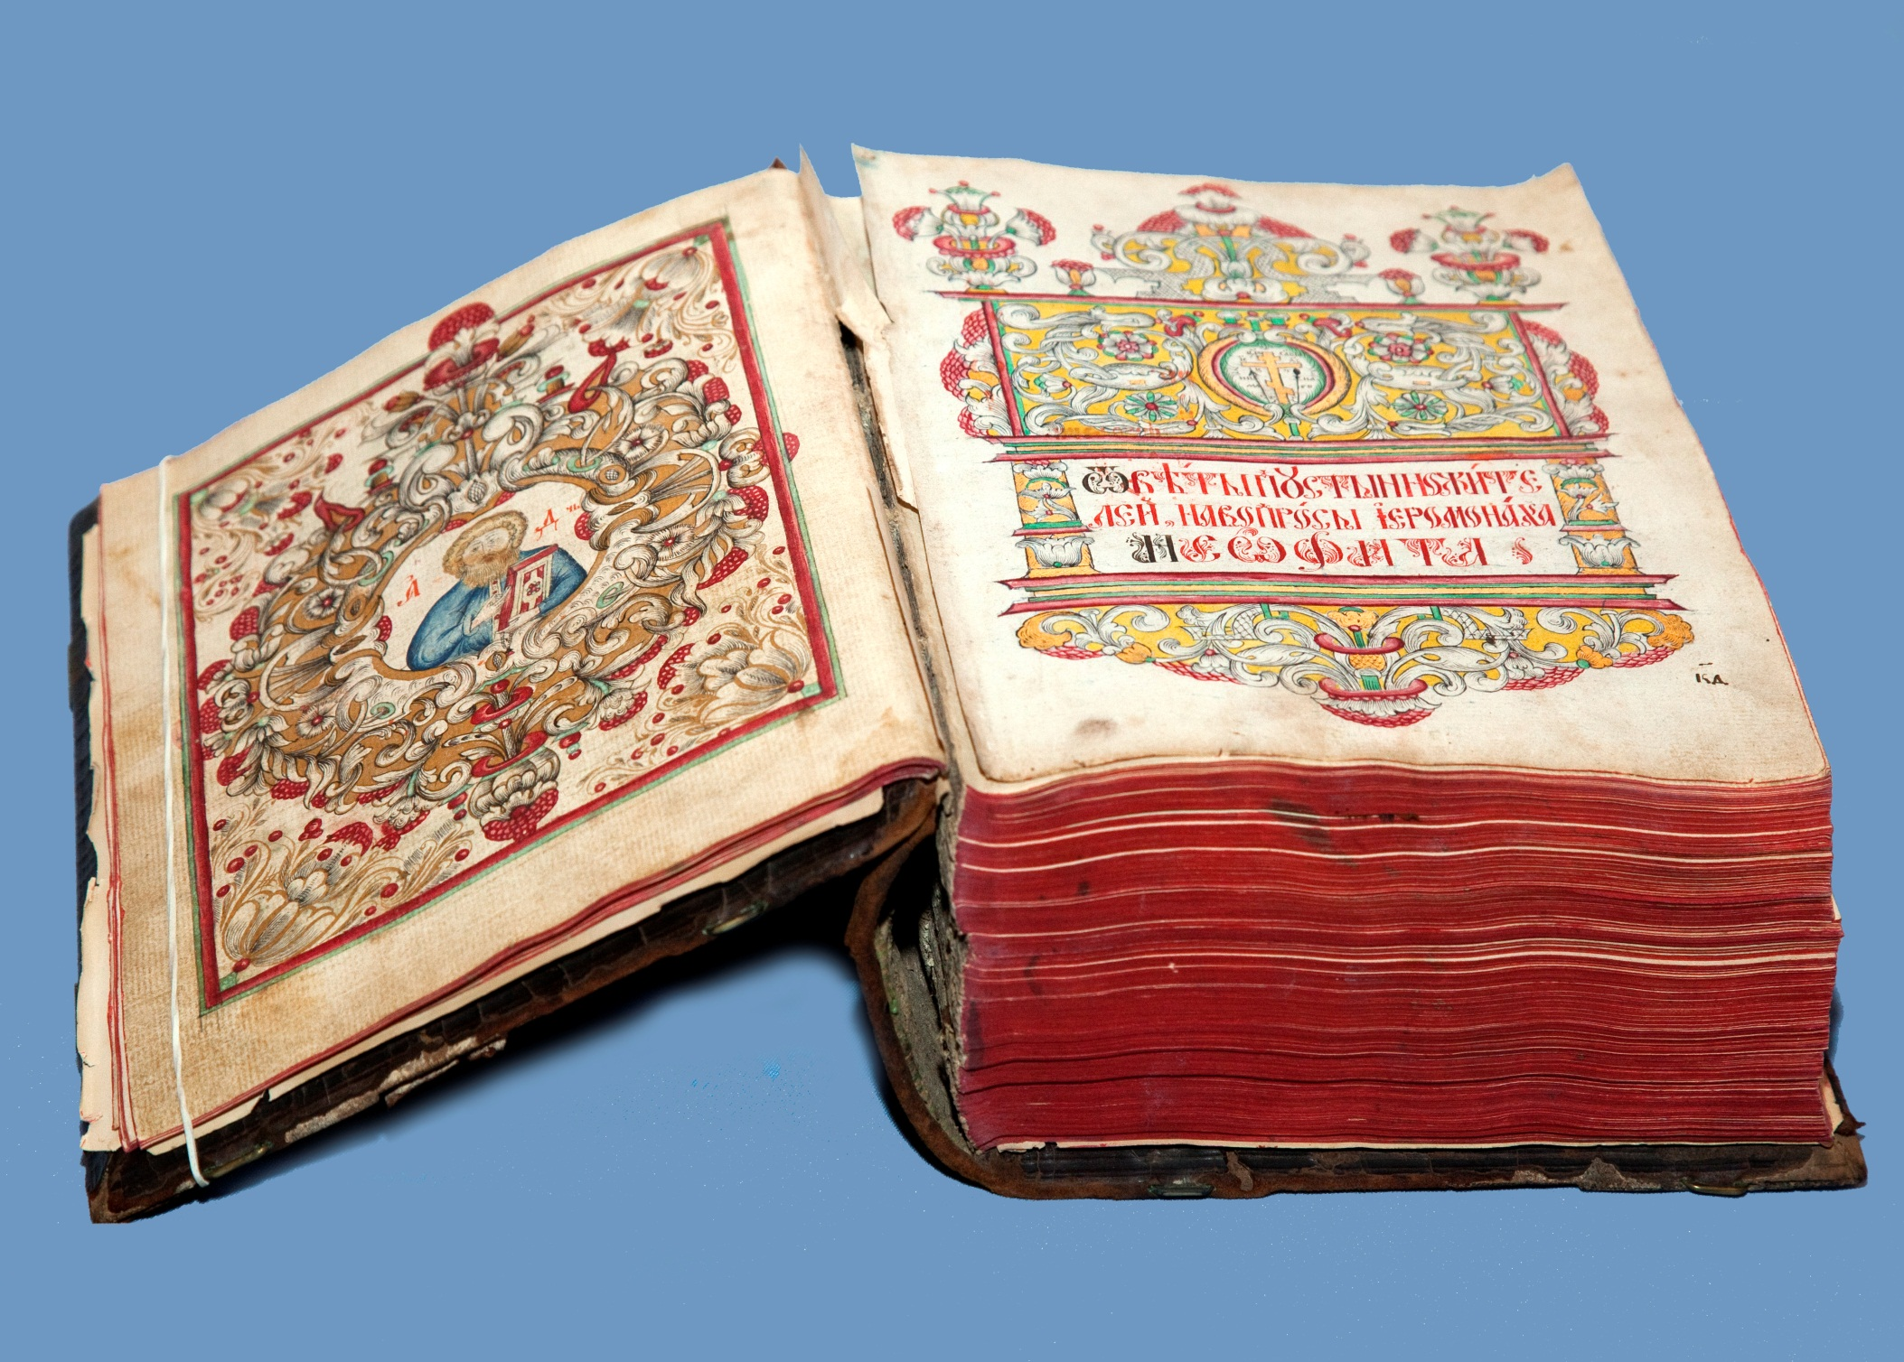
Фронтиспис – рисунок или портрет, помещаемые перед титульным листом книги или на её первой странице

Slide 4
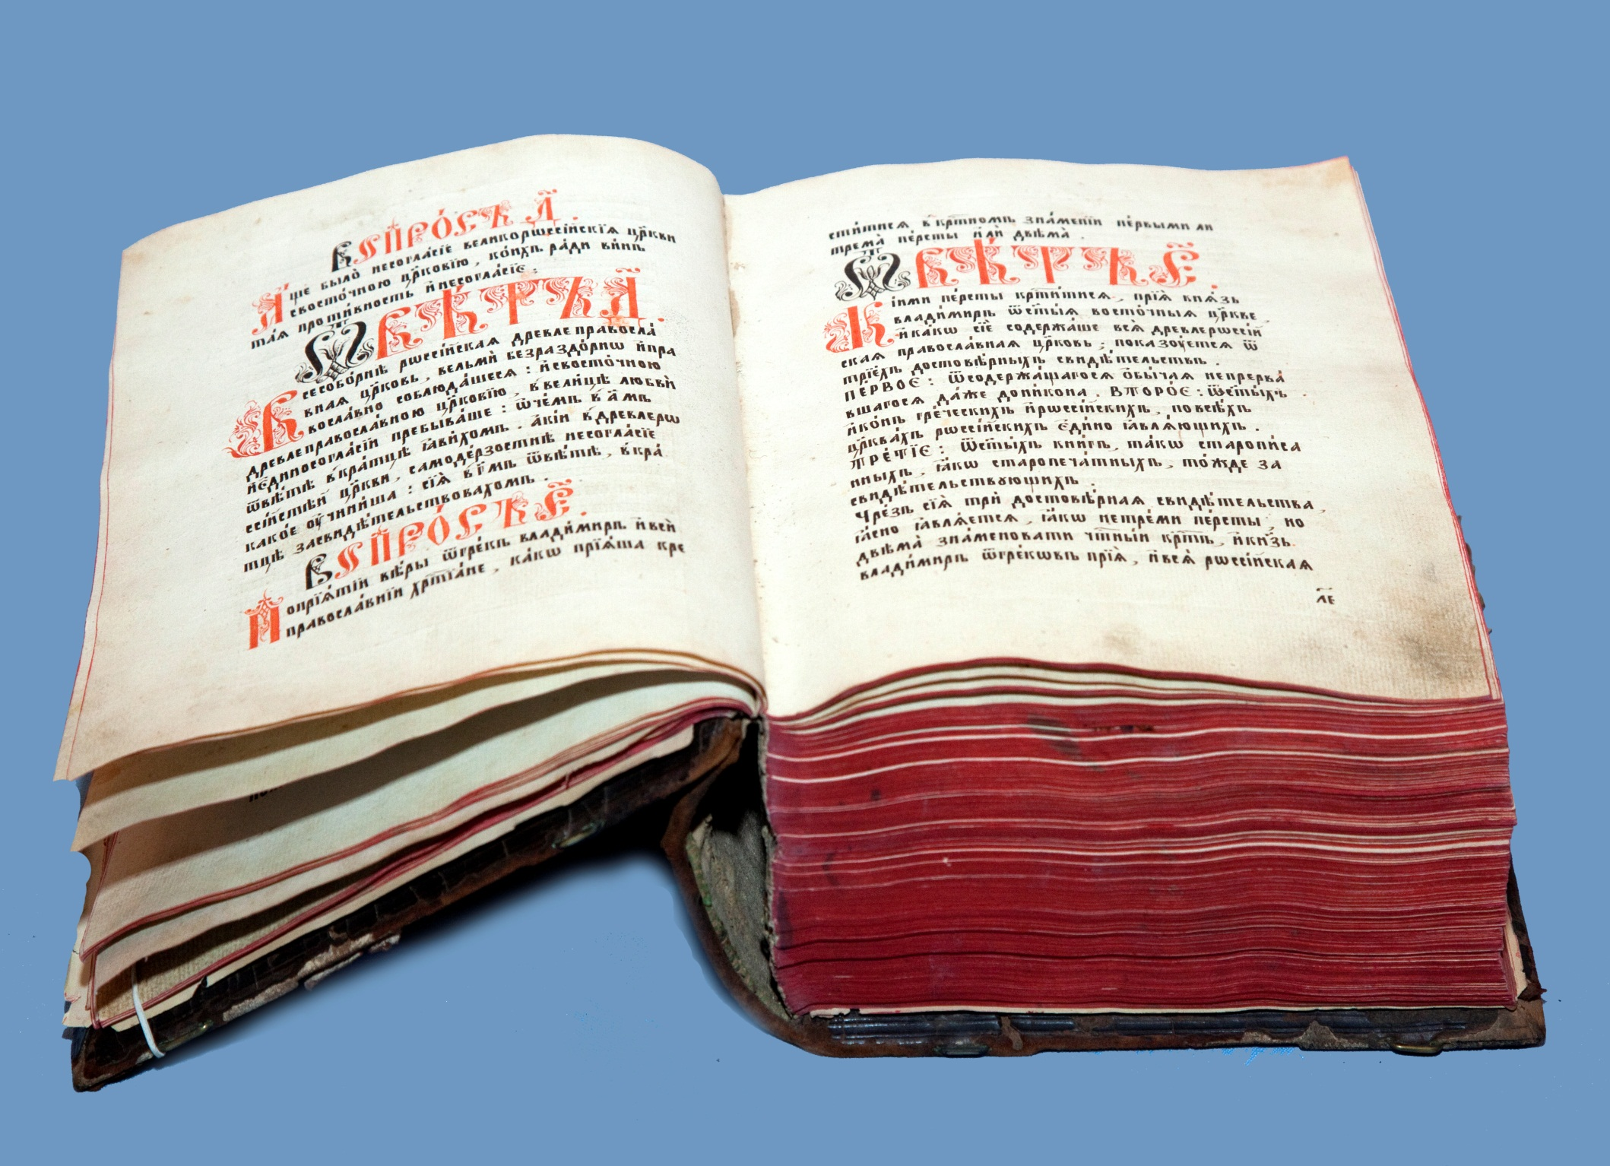
Древняя рукописная книга

Slide 5
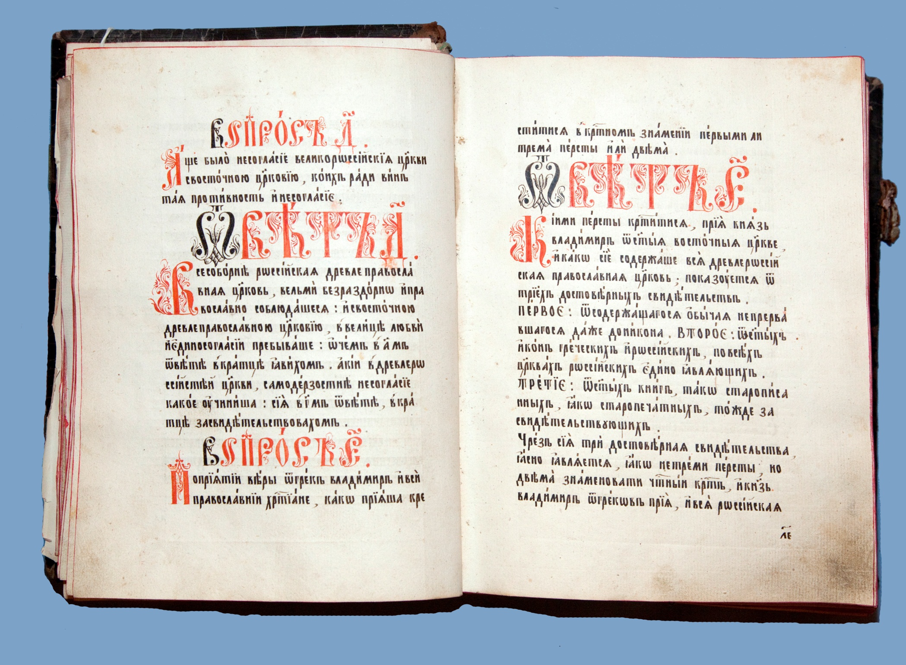
Древняя рукописная книга

Slide 6
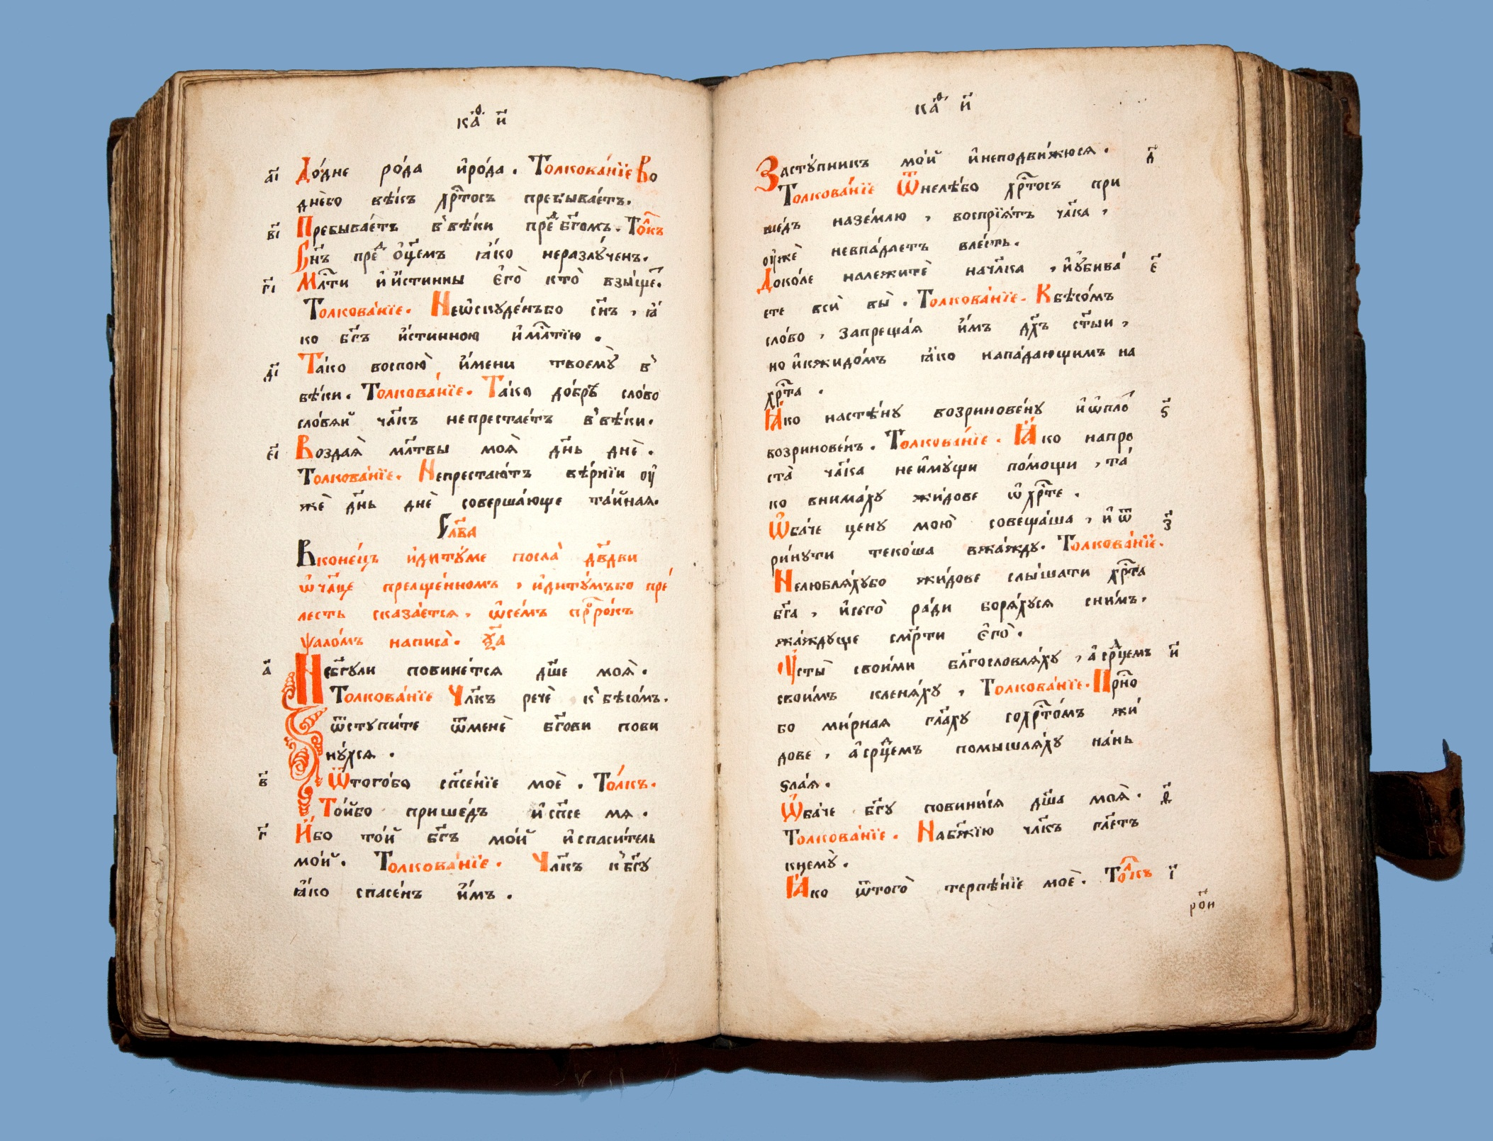
Древняя рукописная книга

Slide 7
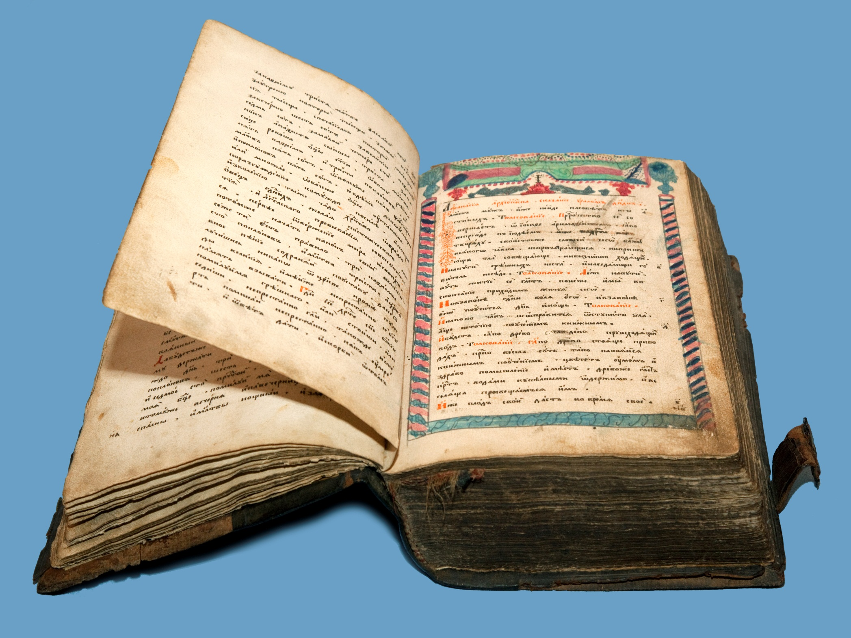
Древняя рукописная книга

Slide 8
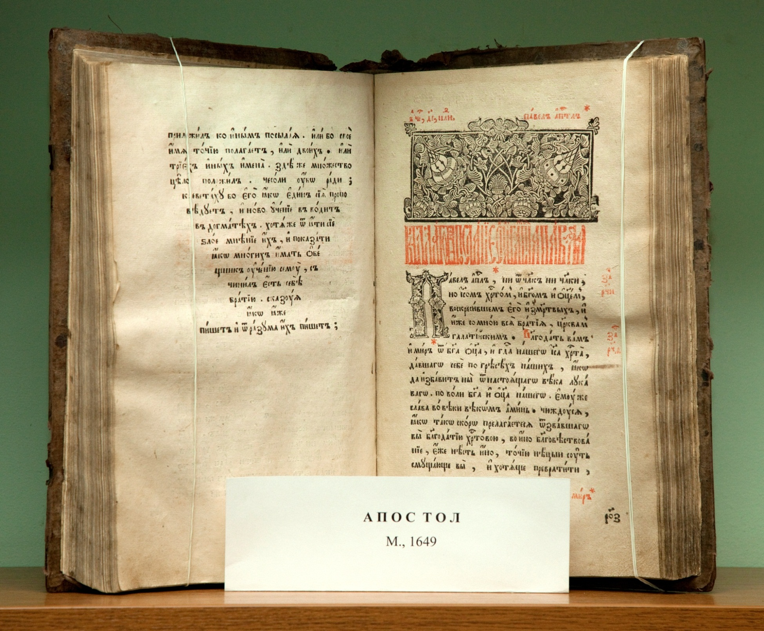
Печатная книга

Slide 9
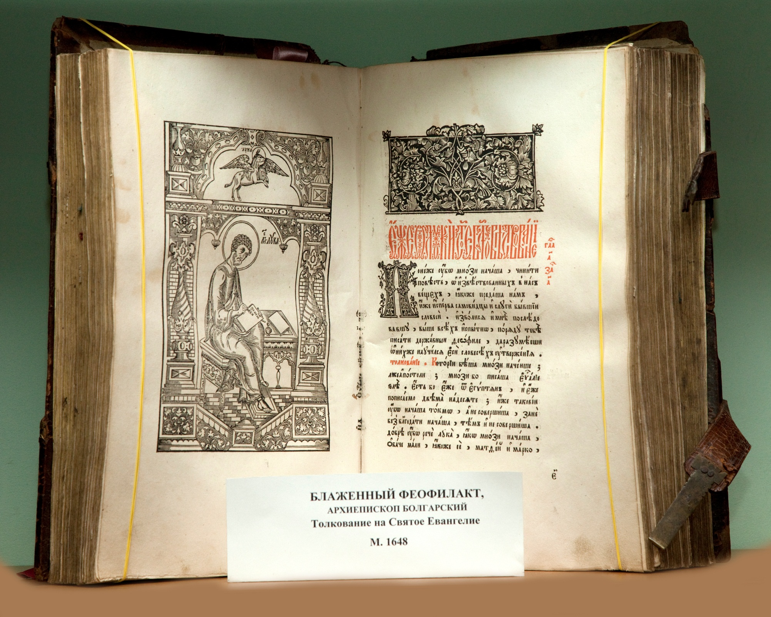
Печатная книга

Slide 10
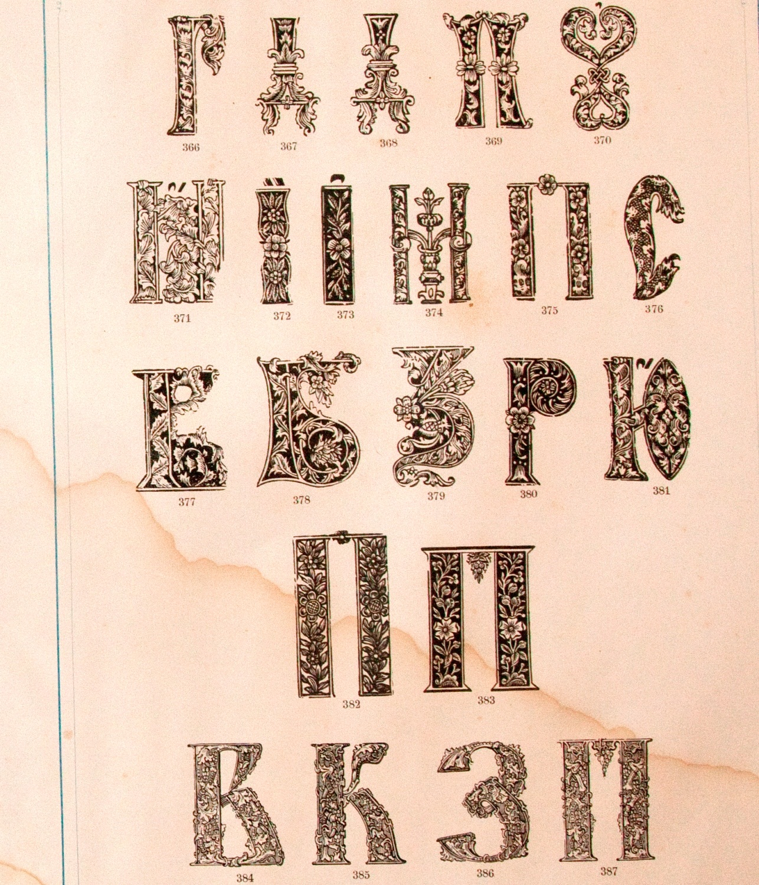
Образцы буквиц (буквица – первая прописная буква текста, главы и т.п. (обычно увеличенного размера), служащая элементом художественного оформления издания)

Slide 11
Такие пособия использовались в школах рубежа XIX – XX вв.

Slide 12
Из наглядного пособия

Slide 13
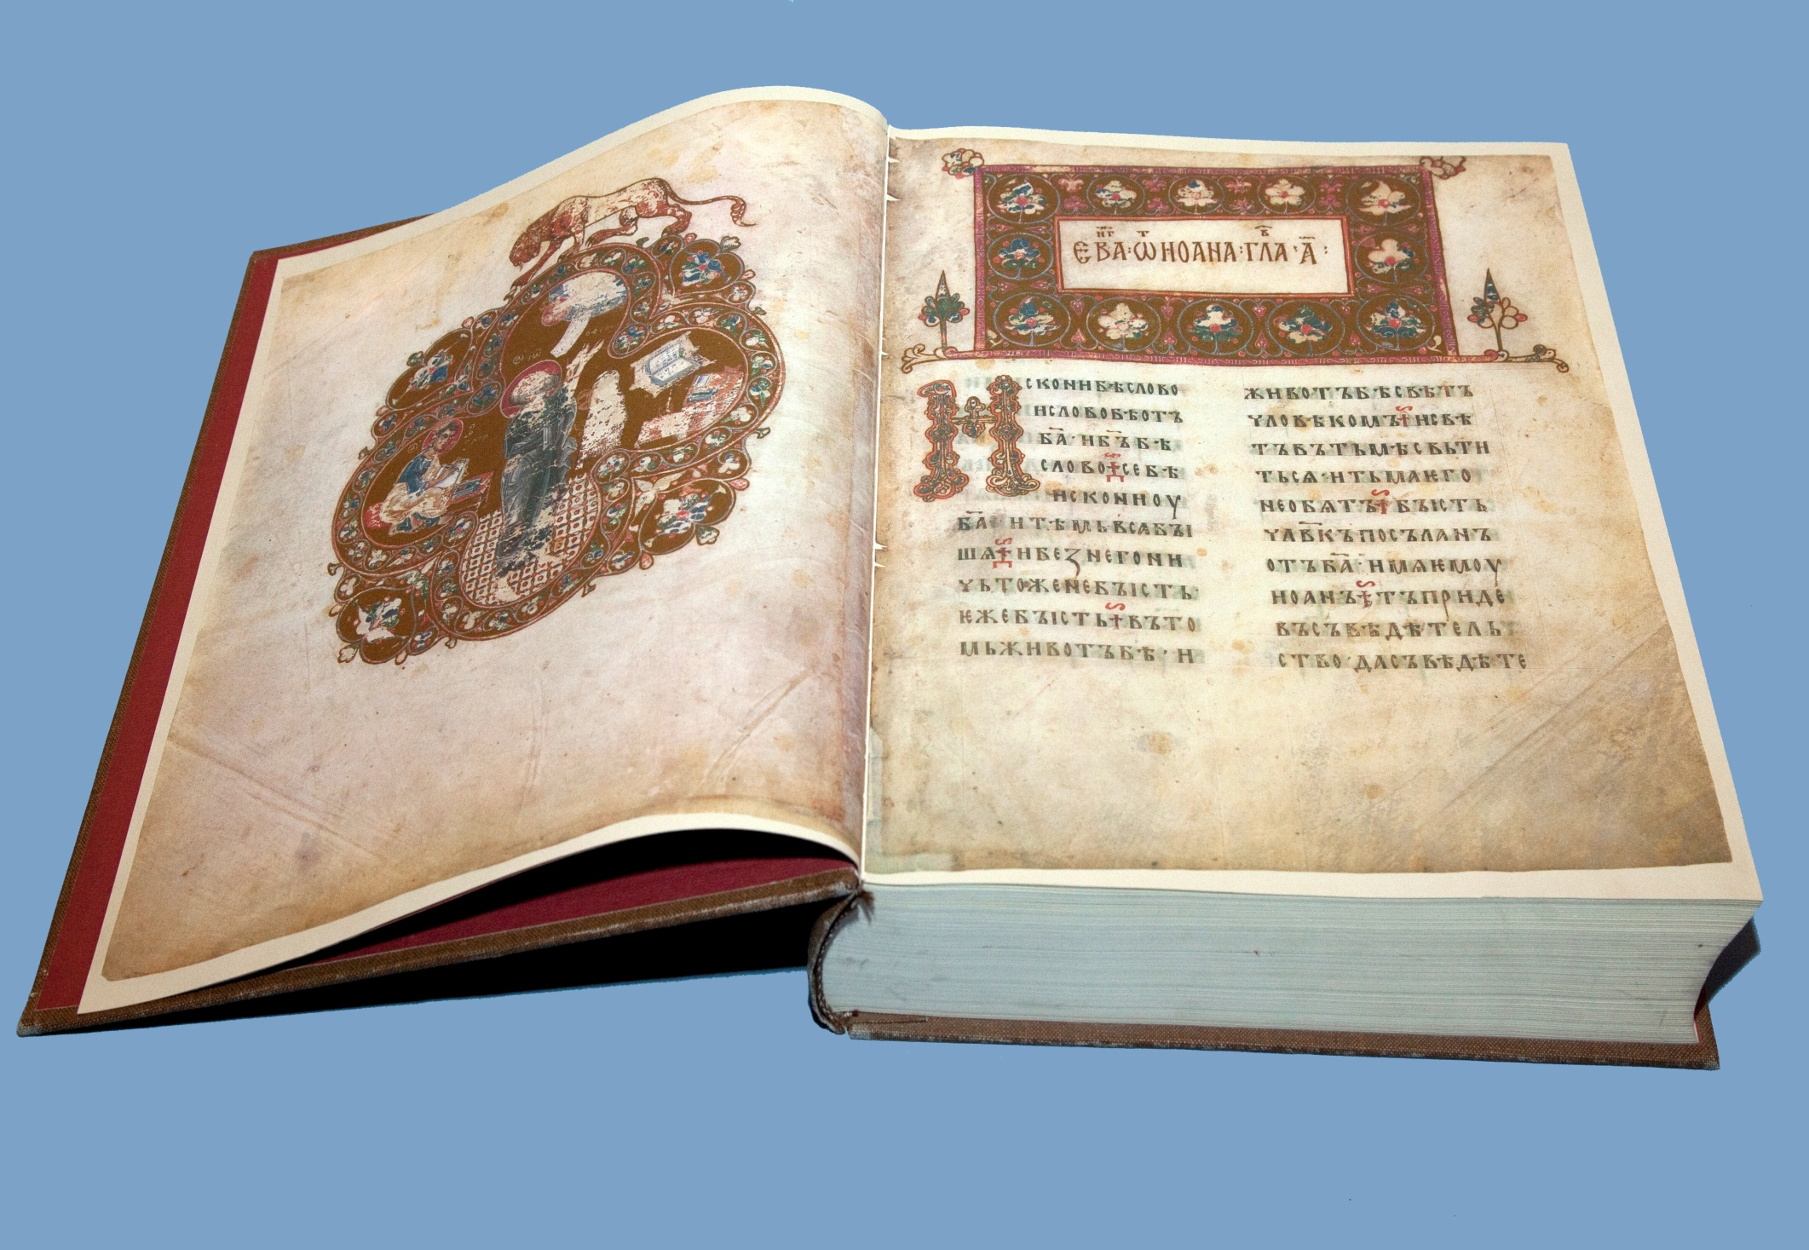
Остромирово Евангелие
(факсимильное издание 1988 г.)

Slide 14
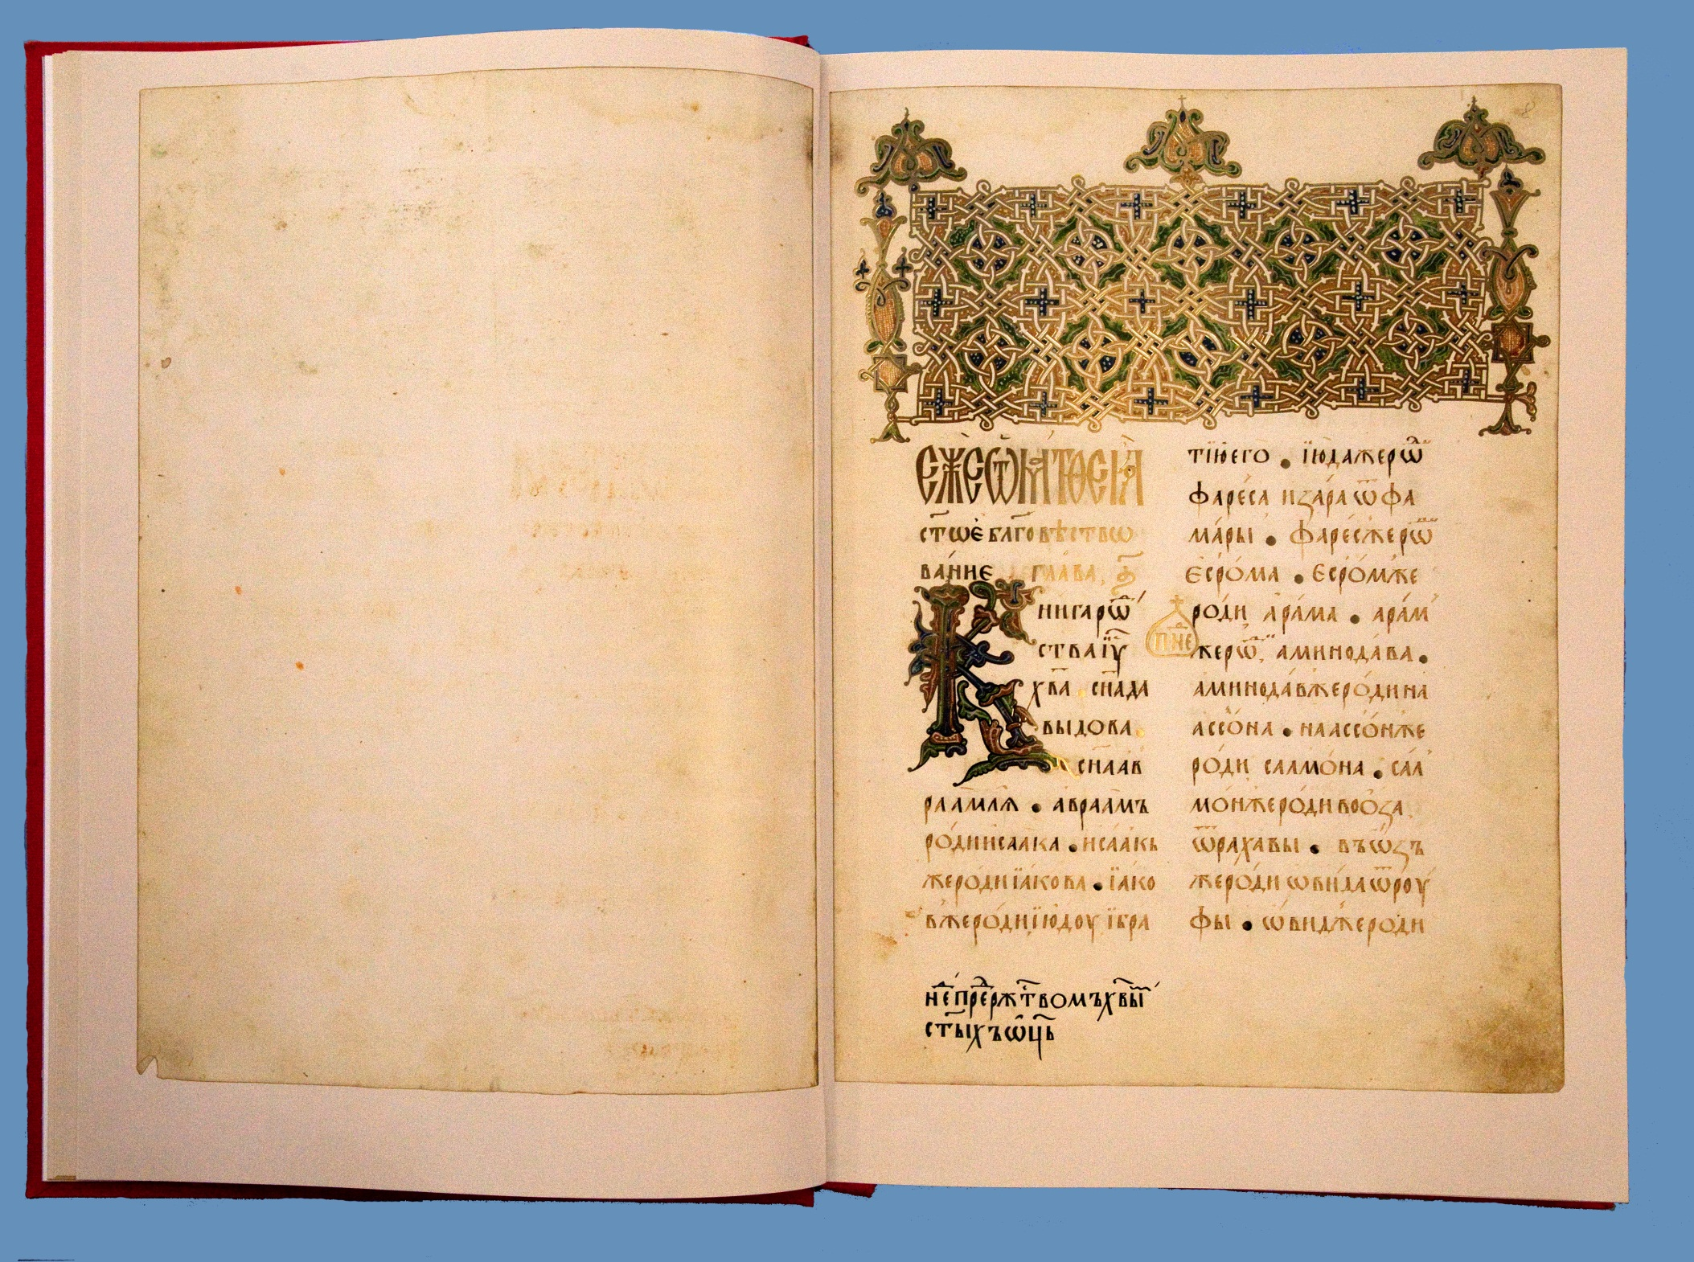
Слуцкое Евангелие (факсимильное издание 2010 г.). Издательство Белорусского Экзархата. Награждено специальным призом конкурса «Просвещение через книгу – 2010» «За сохранение культурного и духовного наследия».

Slide 15
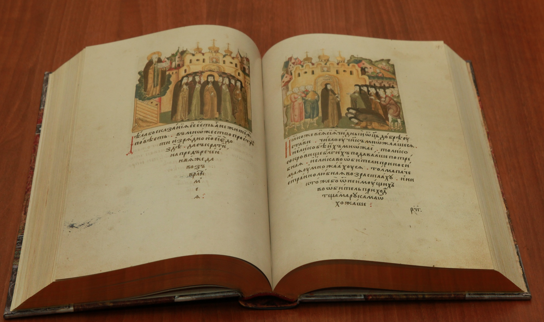
«Житие преподобного и богоносного отца нашего Сергия, чудотворца, написанное Премудрейшим Епифанием» (факсимильное издание). Издательство Свято-Троицкой Сергиевой Лавры. Удостоено главного приза конкурса «Просвещение через книгу – 2011».

Slide 16
В презентации использованы книги из фонда библиотеки Издательского Совета Русской Православной Церкви.

